Slide 1
2017-1 스크립트 언어 Term Project
2015180004 김성은
2015182012 박세준

Slide 2
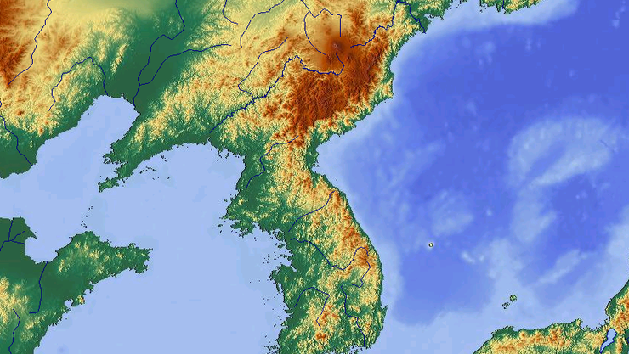
컨셉 소개
국내 대기 오염 정보 조회 API 연동
다음 지도 API 연동
지역 별 대기 상황
시간 별 대기오염 통계
가까운 대기관측소 소개
오존주의보 발령 중계
대기 오염 예보 조회

Slide 3
주차 | 계획 | 세부 계획 | 시행
1주 (4.28 ~ 5.4) | OpenAPI 조사 | 국가 공공 데이터 포털 활용사례 조사 | 100%
2주 (5.5 ~ 5.11) | 상세 기능 계획, 역할 분담 | 국가 공공 데이터 포털 Open API 활용 | 100%
3주 (5.12 ~ 5.18) | OpenAPI 연동 구현 | 사용법 숙지 및 틀 제작, youtube 기획 발표 | ~
4주 (5.19 ~ 5.25) | 기능별 템플릿 제작 | 카테고리 분류 및 UI 구상
5주 (5.26 ~ 6.1) | 중간 발표 및 개발 | Youtube 활용 중간 시연 발표
6주 (6.2 ~ 6.8) | 4주차와 같음 GUI 구현 | 카테고리 배치 및 UI 구현
7주 (6.9 ~ 6.15) | 이메일 데이터 전송 기능 구현 | 현재의 정보를 전달 메시지에 맞게 꾸미기
8주 (6.16 ~ 6.22) | C/C++ 연동 및 배포 파일 생성 최종 발표 | C/C++연동, distutils 모듈 활용 배포파일, Youtube 활용 최종 시연 발표

